Slide 1


Estandar Uptime Institute
Es un sistema de clasificación de los data centers. En la literatura de Datacenters y Colocation vemos que manera recurrente apelamos al Uptime Institute y algunos ya asociamos que se trata de una entidad independiente certificadora de los Centros de datos y de su potencial rendimiento.
Es un conjunto de criterios globalmente reconocidos que establece las mejores prácticas para el diseño, construcción y operación de centros de datos. Este estándar clasifica los centros de datos en diferentes niveles o "tiers", que indican la capacidad del centro de datos para mantener su disponibilidad y operación continua bajo diversas circunstancias.
es una empresa estadounidense, fundada en el año de 1993 por Kenneth G. Brill y con sede en la ciudad de Seattle. Se trata de un consorcio de empresas dedicadas a maximizar la eficiencia y el tiempo de actividad de los data centers y empresas de TI (Tecnología de la Información). Las empresas miembros aprenden unas de otras en reuniones patrocinadas y otros mecanismos de socialización.
La certificación de Nivel se refiere solo a la topología física de la infraestructura de los centros de datos que afecta directamente el funcionamiento de la sala de cómputo. Las certificaciones se otorgan en cuatro niveles:
Nivel I – Infraestructura básica del sitio (no redundante)
Nivel II – Infraestructura del sitio de componentes de capacidad redundante (redundante)
Nivel III – Infraestructura de sitio concurrentemente mantenible
Nivel IV – Infraestructura del sitio tolerante a fallas
Otros estándares de diseño han sido creados por varios grupos industriales a lo largo de los años. Todas estas otras especificaciones comparten el rasgo común de que son autocertificadas y el autor de la especificación no se involucra con la certificación / garantía del cumplimiento estándar.
1. Tier I: Centro de datos básico sin redundancia. Ofrece una disponibilidad del 99.671%, lo que equivale a un máximo de 28.8 horas de inactividad por año.
2. Tier II: Centro de datos con componentes redundantes, lo que permite una mayor capacidad de recuperación. Tiene una disponibilidad del 99.741%, con un máximo de 22 horas de inactividad anual.
3. Tier III: Centro de datos con mantenimiento concurrente, que permite realizar trabajos de mantenimiento en los sistemas principales sin interrumpir el servicio. Su disponibilidad es del 99.982%, con un máximo de 1.6 horas de inactividad al año.
4. Tier IV: Centro de datos tolerante a fallos, con capacidad para operar durante cualquier fallo de componentes o interrupción de suministro eléctrico. Ofrece la mayor disponibilidad, del 99.995%, con un máximo de 0.4 horas de inactividad anual.

Slide 2




Ventajas
Claridad y Estandarización: Proporciona una clasificación reconocida internacionalmente que permite comparar centros de datos en función de su capacidad de disponibilidad y resiliencia. Esto facilita la toma de decisiones al seleccionar un proveedor o diseñar un nuevo centro de datos.
Mejora de la Fiabilidad: La implementación de los niveles de tier ayuda a garantizar que los centros de datos cumplan con los requisitos de disponibilidad, minimizando el tiempo de inactividad y las interrupciones en los servicios críticos.
Flexibilidad en el Diseño: Uptime Institute ofrece cuatro niveles de clasificación, lo que permite a las organizaciones seleccionar el nivel que mejor se adapte a sus necesidades operativas y presupuesto.
Reconocimiento Internacional: Obtener una certificación de Uptime Institute puede mejorar la reputación de un centro de datos, atrayendo clientes que buscan alta disponibilidad y confiabilidad.
Optimización de Costos: Ayuda a las organizaciones a invertir de manera inteligente en infraestructura, asegurándose de que el nivel de disponibilidad ofrecido esté alineado con sus necesidades operativas.
Desventajas
Costo Elevado: Los centros de datos diseñados para cumplir con los niveles más altos (Tier III y IV) pueden ser muy costosos de construir y mantener debido a la redundancia y la sofisticación de los sistemas requeridos.
Complejidad: Cumplir con los requisitos de los niveles más altos implica una planificación y gestión complejas, lo que puede aumentar los costos operativos y requerir personal altamente capacitado.
Rigidez: El estándar Uptime Institute se centra principalmente en la disponibilidad y resiliencia, y puede no ser completamente adaptable a todas las situaciones o necesidades específicas, como la eficiencia energética o la sostenibilidad.
Enfoque Limitado: Aunque garantiza la disponibilidad, el estándar no aborda otros aspectos importantes de los centros de datos, como la seguridad de la información o la eficiencia energética, lo que podría requerir la adopción de estándares adicionales.
Requiere Actualización: La rápida evolución tecnológica puede dejar obsoletos algunos aspectos del estándar, lo que obliga a las organizaciones a mantenerse al día con las nuevas versiones o complementarlo con otros enfoques o estándares.

Slide 3
Estandar Bicsi
BICSI (Building Industry Consulting Service International) es una organización profesional que se originó en 1974 en Tampa, Florida, como una iniciativa para estandarizar y profesionalizar el diseño, instalación, y mantenimiento de sistemas de telecomunicaciones. Originalmente, BICSI se enfocaba en el diseño de sistemas de cableado estructurado dentro de edificios, pero con el tiempo, la organización expandió su enfoque para abarcar una amplia gama de áreas relacionadas con las tecnologías de la información y las comunicaciones (TIC).
Años 70: BICSI comenzó como una pequeña comunidad de consultores y diseñadores interesados en establecer estándares para el cableado estructurado en edificios comerciales.
Décadas de los 80 y 90: Durante estas décadas, BICSI creció significativamente, impulsado por el rápido desarrollo de las tecnologías de la información.
Años 2000 en adelante: Con la explosión del internet y la transformación digital de las empresas, BICSI adaptó sus estándares para cubrir nuevas tecnologías como centros de datos, redes basadas en IP, y soluciones de energía.
Evolución de los Estándares BICSI
Desde la creación del primer estándar: BICSI ha desarrollado una serie de estándares que abordan casi todos los aspectos de la infraestructura tecnológica moderna. Estos estándares no solo han evolucionado para adaptarse a nuevas tecnologías, sino que también han sido revisados para cumplir con los cambios en las normativas internacionales.
Principales Estándares BICSI
BICSI 002: Este estándar proporciona pautas para el diseño e instalación de centros de datos, abarcando aspectos como la planificación de la infraestructura, la eficiencia energética, la redundancia, y la seguridad.
BICSI 005: Enfocado en las instalaciones de red basadas en Internet Protocol (IP) para la integración de sistemas inteligentes en edificios, como HVAC, control de acceso y sistemas de seguridad.
BICSI 006: Se centra en la gestión de energía y la eficiencia energética en instalaciones de TI y telecomunicaciones.
BICSI 008: Proporciona directrices para el diseño y la implementación de redes de telecomunicaciones en campus y edificios.
Importancia de los Estándares BICSI
Garantía de calidad: Los estándares BICSI aseguran que las instalaciones cumplan con los requisitos de rendimiento y seguridad necesarios para soportar las operaciones de TI. Eficiencia y compatibilidad: Facilitan la integración de diferentes sistemas tecnológicos, mejorando la interoperabilidad y la eficiencia en la gestión de recursos. Actualización continua: BICSI revisa y actualiza regularmente sus estándares para reflejar las últimas innovaciones y cambios en la industria, manteniendo a las organizaciones alineadas con las mejores prácticas.

Slide 4
Ventajas
Estandarización y Consistencia: Los estándares BICSI aseguran que los sistemas de telecomunicaciones y tecnologías de la información se diseñen e instalen de manera uniforme, lo que facilita la interoperabilidad y reduce los errores de instalación.
Calidad y Fiabilidad: Al seguir los estándares BICSI, se garantiza que las infraestructuras tecnológicas cumplan con altos niveles de calidad y rendimiento, lo que reduce el riesgo de fallos y mejora la fiabilidad de los sistemas.
Seguridad: Los estándares incluyen directrices para la instalación segura de sistemas tecnológicos, lo que minimiza los riesgos de seguridad tanto para el personal como para los equipos.
Reconocimiento Internacional: Las certificaciones y estándares BICSI son reconocidos a nivel mundial, lo que permite a los profesionales y empresas trabajar en proyectos internacionales con credibilidad y confianza.
Actualización Continua: BICSI revisa y actualiza regularmente sus estándares para adaptarse a las nuevas tecnologías y prácticas emergentes, lo que asegura que las infraestructuras estén alineadas con las últimas innovaciones.
Formación y Certificación Profesional: Los programas de certificación BICSI proporcionan a los profesionales las habilidades necesarias para sobresalir en la industria, mejorando sus oportunidades laborales y su capacidad para gestionar proyectos complejos.
Desventajas
Costo de Implementación: Seguir los estándares BICSI puede requerir una inversión significativa en términos de tiempo, recursos y dinero, especialmente para pequeñas empresas o proyectos con presupuestos limitados.
Complejidad: La implementación de los estándares puede ser compleja, requiriendo personal altamente capacitado y especializado, lo que puede ser un desafío para algunas organizaciones.
Rigidez: Aunque los estándares BICSI son detallados y completos, pueden ser percibidos como rígidos en algunos contextos, limitando la flexibilidad para adaptar soluciones personalizadas o innovadoras en ciertos proyectos.
Requerimientos de Certificación: Obtener certificaciones BICSI puede ser costoso y requiere una dedicación significativa en términos de formación continua, lo que puede ser una barrera para algunos profesionales.
Dependencia de Actualizaciones: Si bien la actualización continua es una ventaja, también puede ser una desventaja si las organizaciones no pueden adaptarse rápidamente a los nuevos estándares, lo que podría dejarlas desfasadas en términos de tecnología y mejores prácticas.
Diferencias Regionales: Aunque los estándares BICSI son reconocidos internacionalmente, en algunas regiones o países puede haber requisitos normativos locales que difieran, lo que puede generar desafíos en la aplicación directa de los estándares BICSI.

Slide 5
Estandar Tia 942
Concebido como una guía para los diseñadores e instaladores de centros de datos (Data Centers), el estándar TIA942 (2005) proporciona una serie de recomendaciones y directrices (guidelines) para la instalación de sus infraestructuras.
Aprobado en 2005 por ANSI-TIA (American National Standards Institute – Telecomunications Industry Association), clasifica a este tipo de centros en varios grupos, llamados TIER (anexo G), indicando así su nivel de fiabilidad en función del nivel de disponibilidad.
Al diseñar los centros de datos conforme a la norma, se obtienen ventajas fundamentales, como son:
• Nomenclatura estándar.
• Funcionamiento a prueba de fallos.
• Aumento de la protección frente a agentes externos.
• Fiabilidad a largo plazo, mayores capacidades de expansión y escalabilidad.
De acuerdo con el estándar TIA-942, la infraestructura de soporte de un Data Center estará compuesta por cuatro subsistemas:
• Telecomunicaciones: Cableado de armarios y horizontal, accesos redundantes, cuarto de entrada, área de distribución, backbone, elementos activos y alimentación redundantes, patch panels y latiguillos, documentación.
• Arquitectura: Selección de ubicación, tipo de construcción, protección ignífuga y requerimientos NFPA 75(Sistemas de protección contra el fuego para información), barreras de vapor, techos y pisos, áreas de oficina, salas de UPS y baterías, sala de generador, control de acceso, CCTV, NOC (Network Operations Center – Centro operativo).
• Sistema eléctrico: Número de accesos, puntos de fallo, cargas críticas, redundancia de UPS y topología de UPS, puesta a tierra, EPO (Emergency Power Off- sistemas de corte de emergencia) baterías, monitorización, generadores, sistemas de transferencia.
• Sistema mecánico: Climatización, presión positiva, tuberías y drenajes, CRACs y condensadores, control de HVAC (High Ventilating Air Conditionning), detección de incendios y sprinklers, extinción por agente limpio (NFPA 2001), detección por aspiración (ASD), detección de líquidos.
Asimismo, y siguiendo las indicaciones del estándar, un CPD deberá incluir varias áreas funcionales:
• Una o varias entradas al centro.
• Área de distribución principal.
• Una o varias áreas de distribución principal.
• Áreas de distribución horizontal
• Área de equipo de distribución.
• Zona de distribución.
• Cableado horizontal y backbone

Slide 6
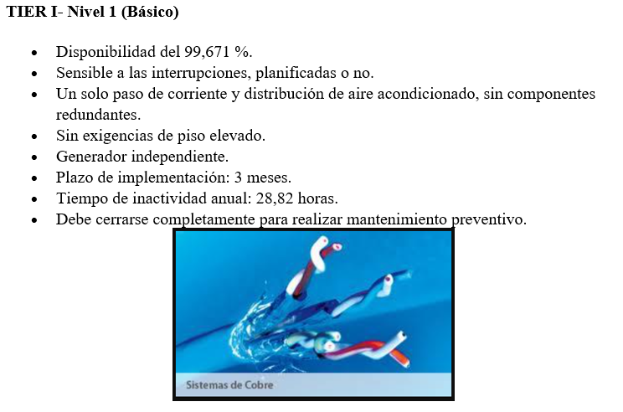
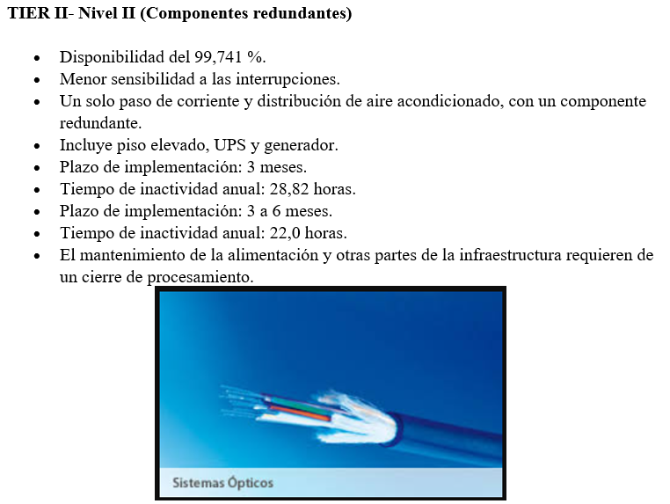

Slide 7
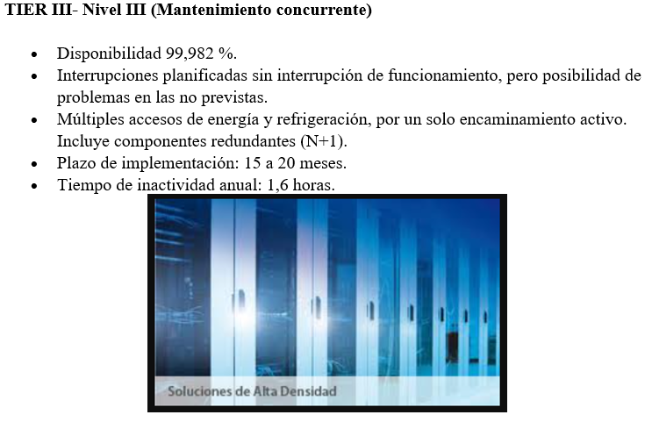
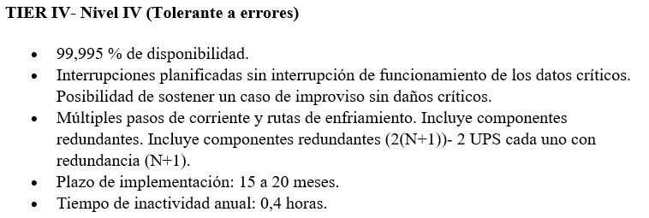

Slide 8
Novedades introducidas por la Norma 942A
Resumimos en este apartado las modificaciones introducidas, en el campo del cableado, tanto en fibra como en cobre, por el estándar TIA 942 (A), de aplicación en Data Centers.
Si bien se trata de una normativa de origen USA, el estándar ANSI/TIA-942, editado en 2005, y con revisiones cada 5 años, puede ser considerado como “un sistema genérico de cableado para los Data Centers y su ámbito de influencia” (Página IX de las normativa). En su reciente actualización (2013), incorpora las siguientes novedades:
• La utilización en los DC de fibras multimodo queda reservada a los tipos OM3 y OM4 (50/125), y equipos con emisores LASER 850 nm. Quedando prohibida la utilización de fibras de los tipos OM1 y OM2 anteriormente empleados.
• Para los cableados de cobre, se recomienda el empleo de Cat6 (mínimo) y Cat6A apantallados. En este campo se coincide con ISO/IEC 24764, que reconoce únicamente enlaces Clase EA (Cat 6ªA)
• Queda suprimida la limitación de 100 m. de longitud en cableados horizontales, para la fibra óptica, quedando la definición deeste concepto a la responsabilidad del fabricante.
• Conectores ópticos: queda reducida la selección a los tipos LC Dúplex, para cables dúplex, y MPO para más de 12 fibras
• Se recomienda el uso de arquitecturas centralizadas y jerárquicas, por ser más flexible que los enlaces directos.
• Queda reestructurada la organización de los entornos DC, incluyendo tres tipos de áreas: MDA Main Distribution Area), IDA (Intermediate Distribution Area, HDA (Horizontal distribution Area) y ZDA (Optional Zone Distribution Area); algunas de las cuales pueden precisar de cableados supletorios. Con ello, instalaciones amplias pueden precisar de varias ubicaciones y varios IDAs, con cableados redundantes.

Slide 9
Ventajas:
1. Estandarización y consistencia: Proporciona un marco estandarizado para el diseño y operación de centros de datos, lo que garantiza que todos los aspectos críticos sean considerados de manera consistente.
2. Mejora la fiabilidad: La clasificación por niveles (tiers) ayuda a las organizaciones a determinar el nivel de redundancia y disponibilidad necesario, lo que mejora la fiabilidad del centro de datos y reduce el riesgo de interrupciones.
3. Escalabilidad: El estándar permite a las organizaciones diseñar centros de datos que puedan escalar de acuerdo con sus necesidades futuras, asegurando que las infraestructuras puedan adaptarse al crecimiento del negocio.
4. Mejora la seguridad: Al incluir pautas para la seguridad física y la gestión del cableado, el TIA-942 ayuda a proteger los datos y equipos del centro de datos contra amenazas físicas y de infraestructura.
5. Optimización de costos: Aunque implementar altos niveles de redundancia puede ser costoso, el estándar permite a las organizaciones seleccionar el nivel adecuado de infraestructura en función de sus necesidades y presupuesto, optimizando los costos a largo plazo.
6. Facilidad de certificación: El cumplimiento con el TIA-942 facilita la obtención de certificaciones que validan la calidad y fiabilidad del centro de datos, lo que puede ser un factor clave en la competitividad del negocio.
Desventajas:
1. Costo de implementación: Los centros de datos que buscan cumplir con los niveles más altos (Tier III y IV) pueden enfrentar costos significativos en infraestructura, energía y refrigeración, lo que puede ser prohibitivo para pequeñas y medianas empresas.
2. Complejidad en el diseño: El cumplimiento con el estándar puede requerir un diseño de infraestructura más complejo, lo que puede aumentar el tiempo y los recursos necesarios para la planificación y construcción del centro de datos.
3. Rigidez: Aunque el TIA-942 proporciona una guía clara, su rigidez puede limitar la flexibilidad en el diseño de centros de datos que tienen necesidades únicas o específicas que no se ajustan perfectamente a las recomendaciones del estándar.
4. Actualización continua: La tecnología y las mejores prácticas para centros de datos evolucionan rápidamente, lo que puede hacer que algunas partes del estándar queden obsoletas, requiriendo actualizaciones constantes para mantenerse al día.
5. Enfoque en infraestructura: El TIA-942 se centra en gran medida en la infraestructura física y de telecomunicaciones, pero puede no abordar de manera exhaustiva otros aspectos cruciales como la gestión de software o las operaciones del día a día en un entorno de centro de datos.

